Slide 1

住宅用太陽光発電シミュレーションシステム開発の経緯について
＜太陽光パネル普及啓発事業意見交換会での意見（平成26年8月開催）＞
・住宅用太陽光発電普及のためには、消費者が太陽光発電を安心して設置できる環境が大切である。そのためには、
行政がＱ＆Ａ・ガイドラインを作成するなど、消費者の疑問・不安に対し的確に情報提供し、消費者のサポートを行な
うことが重要である。
消費者に分かりやすい太陽光発電全般の情報提供ツールが必要！
＜住宅用太陽光発電設備の特徴＞
・余剰電力量に応じて収入が得られる。
・地域の日照量や晴天率、気温等の気候条件の他、屋根の向き・傾斜によって、発電量が左右される。
・品質を確保するために適正な設置工事が必要。
＜課題＞消費者の不安
・設置規模の課題
（どれくらいの規模のパネルが載るのか？）
・資金面での課題
（初期費用、売電収入は？）
・信頼できる業者の選定
（どこに頼めばいい？）
・構造上の課題
（耐震が心配？）
信頼できる公的な視点から、地域に応じたきめ細やかな情報提供が必要！
提供する情報
◆太陽光発電設備設置容量
◆工事費
◆発電量
◆売電収入
◆投資回収年数
◆固定価格買取制度
◆市町村補助金
◆融資に関する情報および返済シミュレーション
◆太陽光パネル登録事業者
◆耐震診断相談窓口（市町村）
◆ＦＡＱ
下線は、府独自の取り組み
消費者に分かりにくい！
＜悪質な業者の存在＞
・下記データのとおり、太陽光発電に関するトラブルの相談が増加。府内も相談件数は増加。
全国消費生活情報ネットワーク・システムに寄せられた太陽光発電設備に対する相談件数の推移
2008年度 2013年度
全国相談件数 1,728 4,736 ⇒ 約 ３倍 に増加
うち、訪問販売 1,442 2,793 ⇒ 約 ２倍 に増加
府内相談件数 76 206 ⇒ 約 ３倍 に増加
うち、訪問販売 70 130 ⇒ 約 ２倍 に増加
相談件数は増加傾向にあり、公平な観点からの情報提供の必要性あり
府民の不安払拭のため、公平な観点から一元化した情報提供が必要
太陽光発電シミュレーションシステムの開発へ

Slide 2
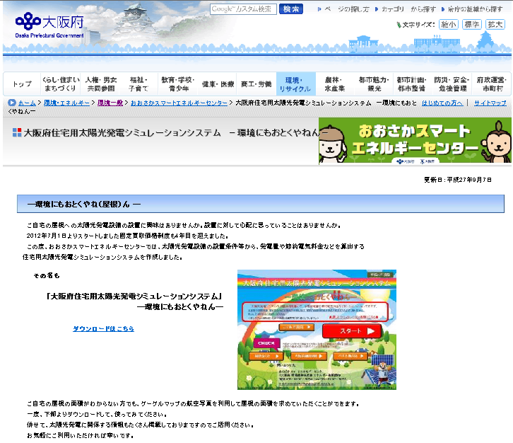
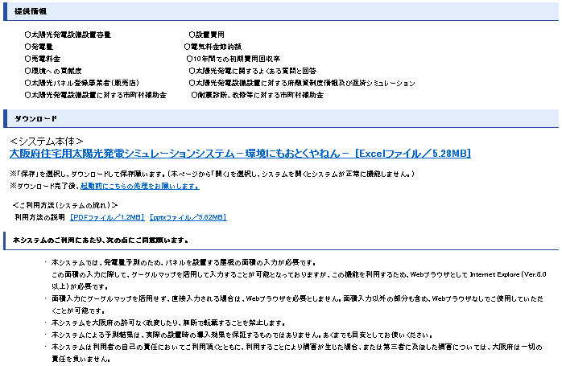
住宅用太陽光発電シミュレーションシステム（エクセルファイル）は
以下のホームページから、ダウンロードできます。
http://www.pref.osaka.lg.jp/eneseisaku/sec/eco_otokuyanen.html
大阪府 環境にもおとくやねん
検索

Slide 3
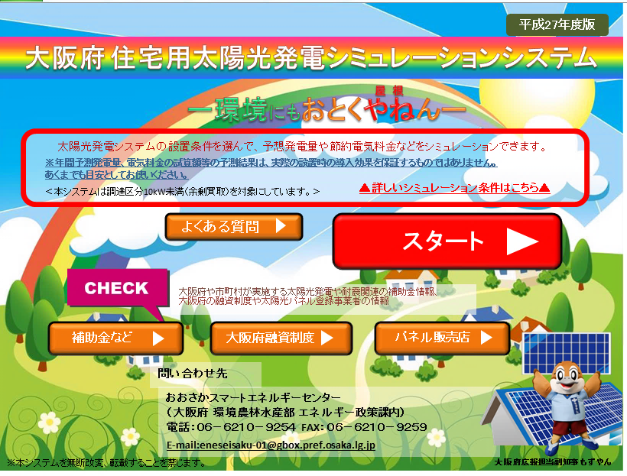

Slide 4

トップ画面
発電ｼﾐｭﾚｰｼｮﾝへ
P.4
よくあるご質問はこちらから
P.16
市町村補助金情報へ
P.11
府融資制度紹介
P.13
太陽光パネル設置普及啓発促進事業
登録業者一覧へ P.15

Slide 5
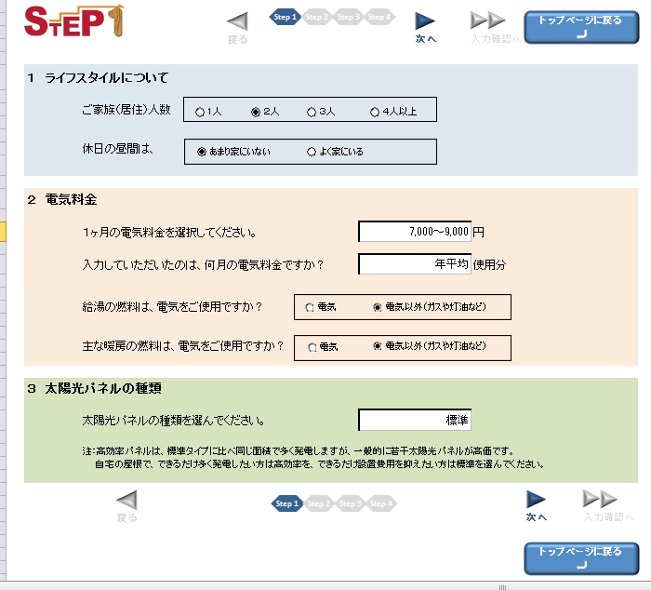
【STEP1】シミュレーション条件入力
（ライフスタイル等の入力）
次の項目を
選択してください。
・ご家族の人数
・休日の生活状況
・電気代の目安
・給湯状況
・暖房状況
ご自宅での
電力消費量を計算します。
・太陽光パネルの種類
次へ＞＞

Slide 6
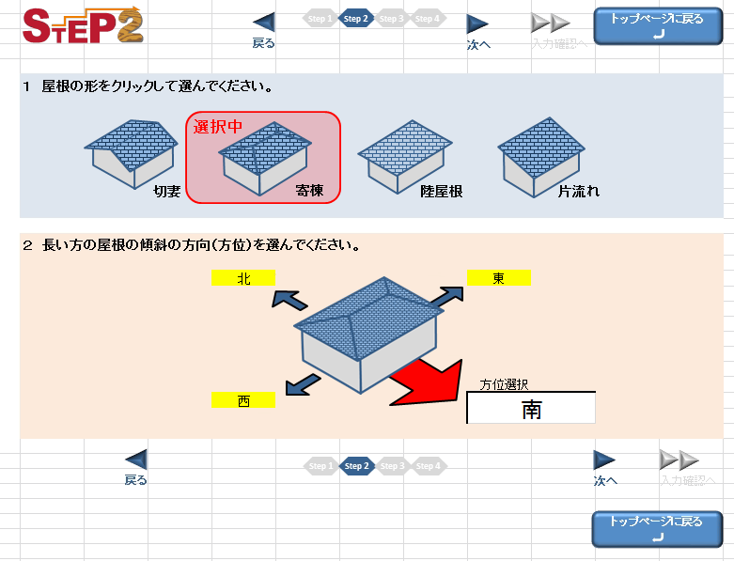
【STEP2】シミュレーション条件入力
（屋根条件の入力）
屋根の状況を選択してください。
○形状
○方向（方位）
次へ＞＞

Slide 7
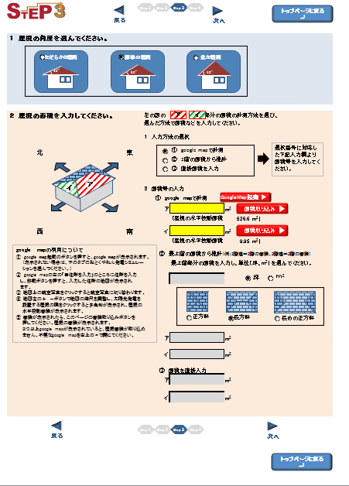
【STEP3】シミュレーション条件入力
（屋根条件の入力）
屋根の状態を入力・選択してください。
○角度
○面積
グーグルマップを活用して面積を計測する場合はコチラ
P.7
グーグルマップから面積を取り込もう。
ご自宅の面積等をご存知の方は直接入力ください。
次へ＞＞

Slide 8
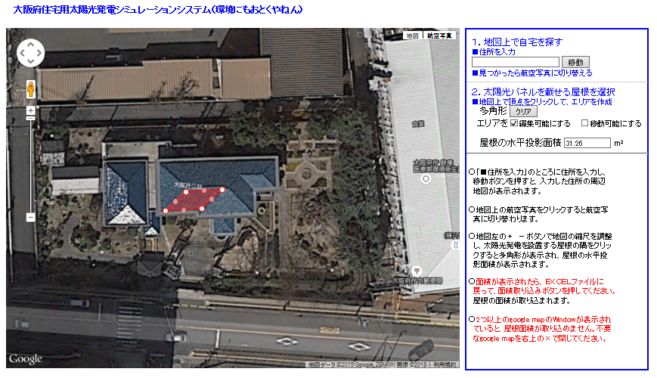
Google mapを活用した屋根面積計測
「大阪府住宅用太陽光発電シミュレーションシステム－環境にもおとくやねん－ 」に戻り、面積を取り込んでください。

Slide 9
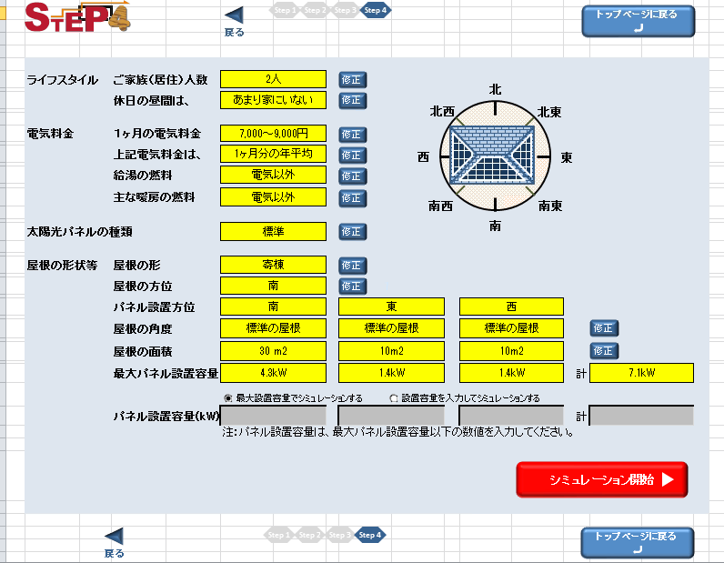
【STEP4】入力条件確認
入力条件をご確認ください。
入力に誤りがありましたら、該当項目の横の修正ボタンを押して、入力画面にお戻り頂き、修正願います
ｼﾐｭﾚｰｼｮﾝｽﾀｰﾄ

Slide 10
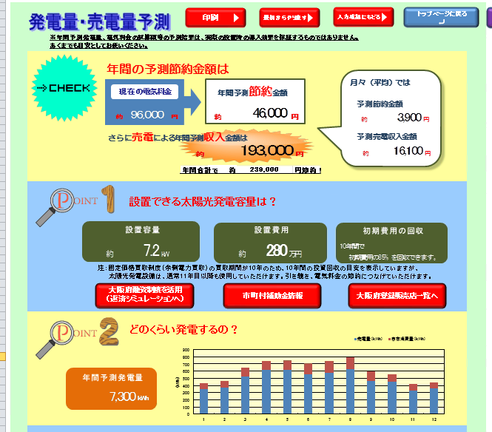
シミュレーション結果①

Slide 11
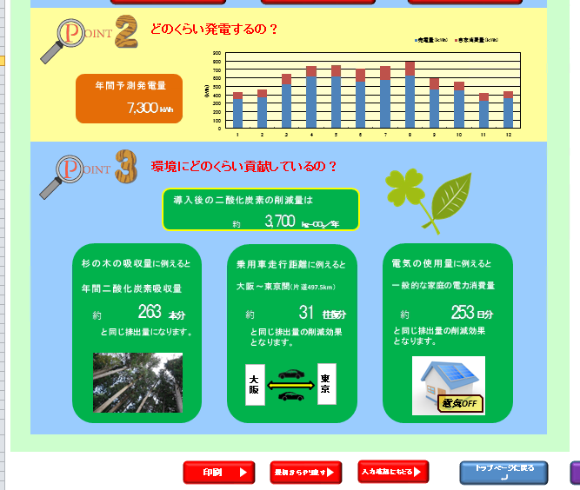
シミュレーション結果②

Slide 12
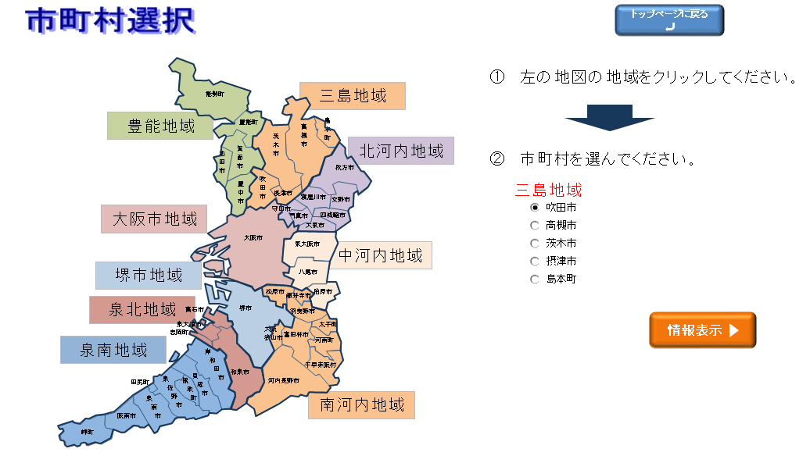
市町村補助金検索（太陽光発電＆耐震関連）
調べたい市町村を選択して
情報表示させよう。

Slide 13
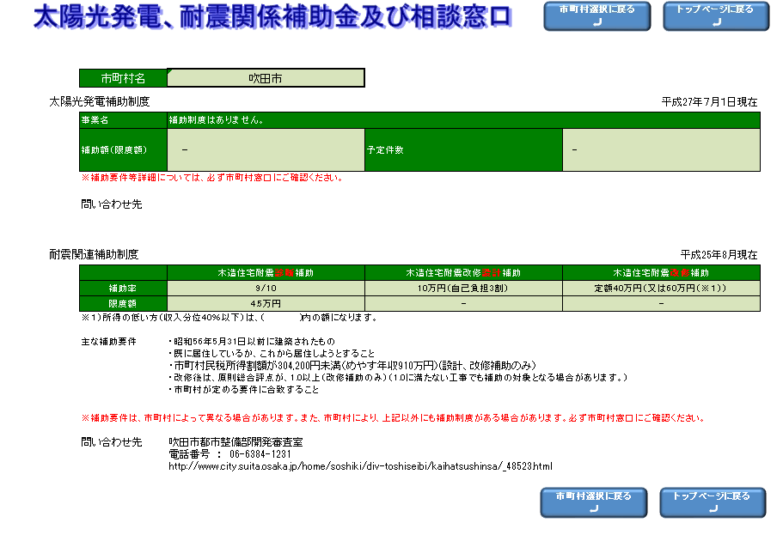
市町村補助金検索（太陽光発電＆耐震関連）

Slide 14
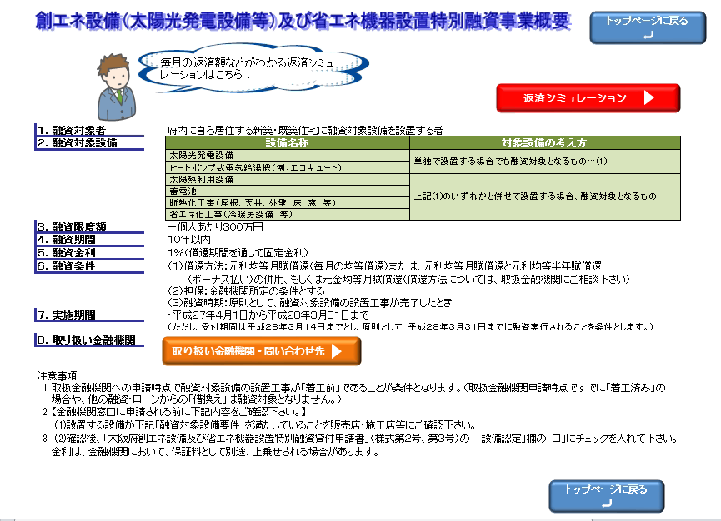
太陽光発電設備等及び省エネ機器設置
特別融資事業
返済シミュレーションを見てみよう。
P.14

Slide 15
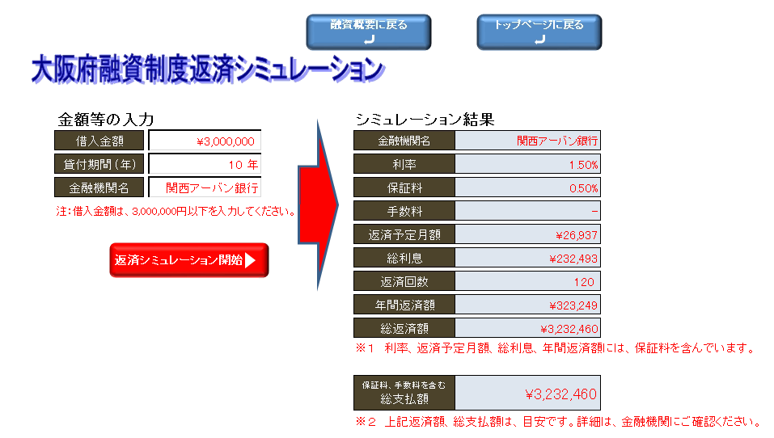
府融資制度返済シミュレーション
必要事項を入力して
返済シミュレーション開始！

Slide 16
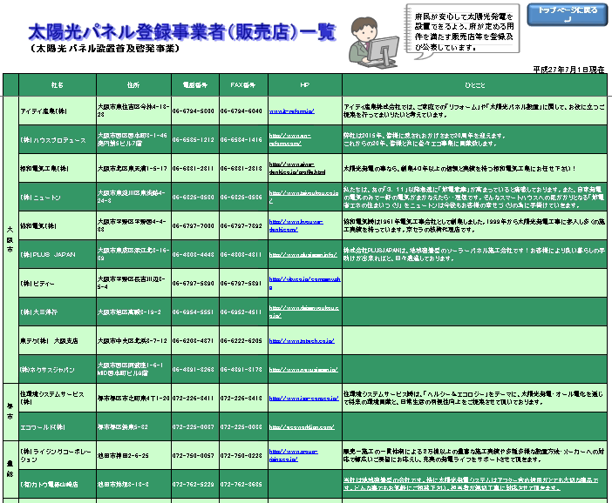
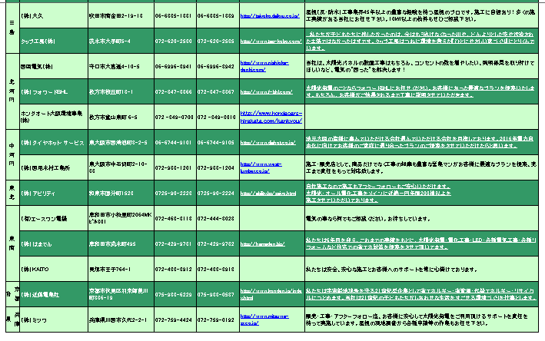
太陽光パネル登録制度 登録販売店一覧

Slide 17
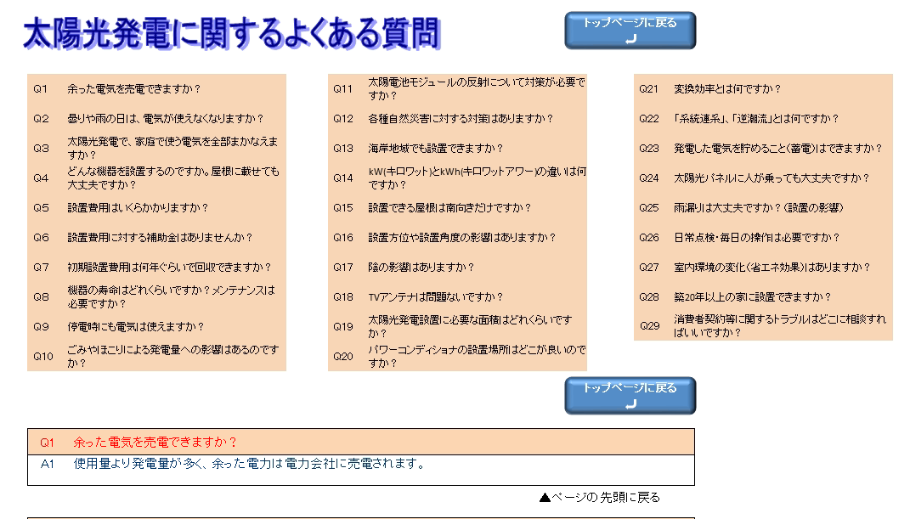
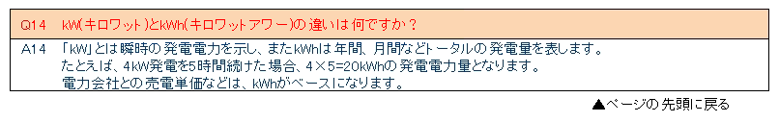
太陽光発電に関するよくある質問
設問番号をクリックしてください。

